Slide 1
Сабақтың тақырыбы:
«Санды өрнектер. Әріпті өрнектер.»
Математика
5 сынып

Slide 2
Сабақтың мақсаты
5.2.1.1 қосу жəне көбейту амалдарының қасиеттерін қолданып, əріпті өрнектерді түрлендіру;

Slide 3
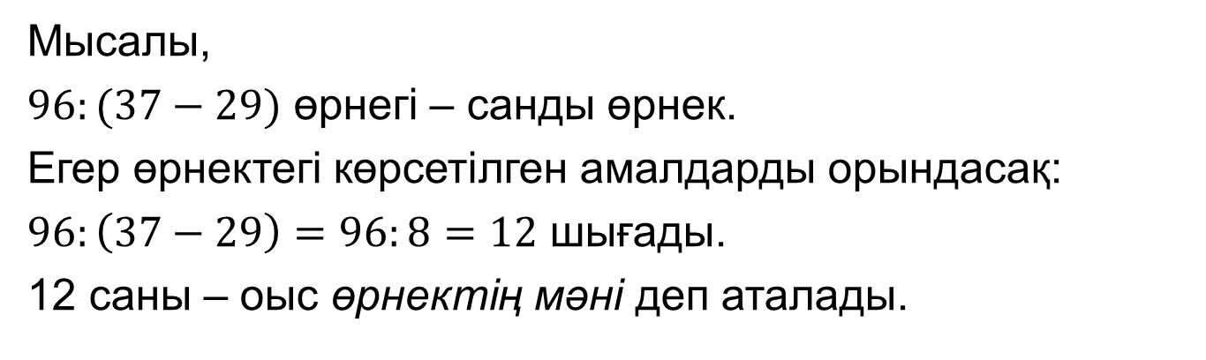
І. Санды өрнек
Анықтама. Сандармен, амал таңбаларымен және
жақшалармен(қажет болған жағдайда) жазылған
өрнек санды өрнек деп аталады.
Мысалы,
$96:(37−29)$ өрнегі – санды өрнек.
Егер өрнектегі көрсетілген амалдарды орындасақ:
$96:\left(37−29\right)=96:8=12$ шығады.
12 саны – оыс өрнектің мәні деп аталады.

Slide 4
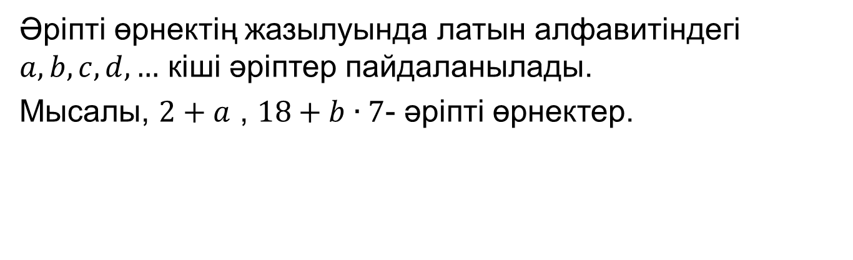
ІІ. Әріпті өрнек
Анықтама. Құрамында әріптері бар өрнектер
әріпті өрнектер деп аталады.
Әріпті өрнектің жазылуында латын алфавитіндегі $a, b, c, d, …$ кіші әріптер пайдаланылады.
Мысалы, $2+a$ , $18+b∙7$- әріпті өрнектер.

Slide 5
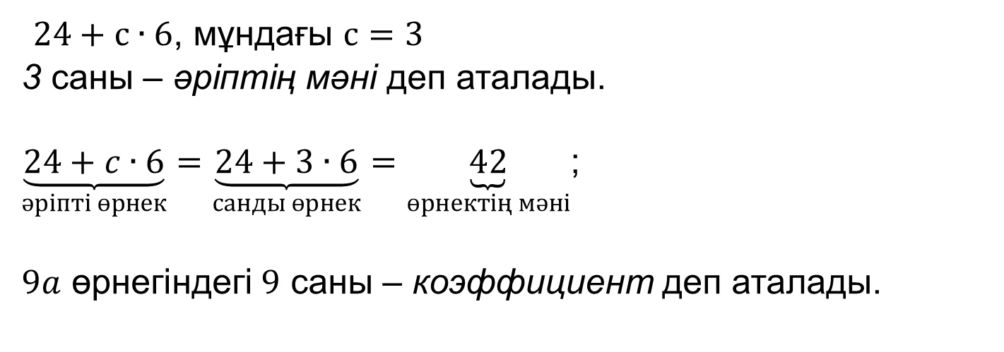
$24+с∙6$, мұндағы $с=3$
3 саны – әріптің мәні деп аталады.
$\underset{әріпті өрнек}{\underbrace{24+c∙6}}=\underset{санды өрнек}{\underbrace{24+3∙6}}=\underset{өрнектің мәні}{\underbrace{42}}$;
$9a$ өрнегіндегі $9$ саны – коэффициент деп аталады.

Slide 6
Анықтама. Коэффициент – бір немесе бірнеше
әріп көбейткіштері бар көбейтінді түріндегі өрнектегі
сан көбейткіш .

Slide 7
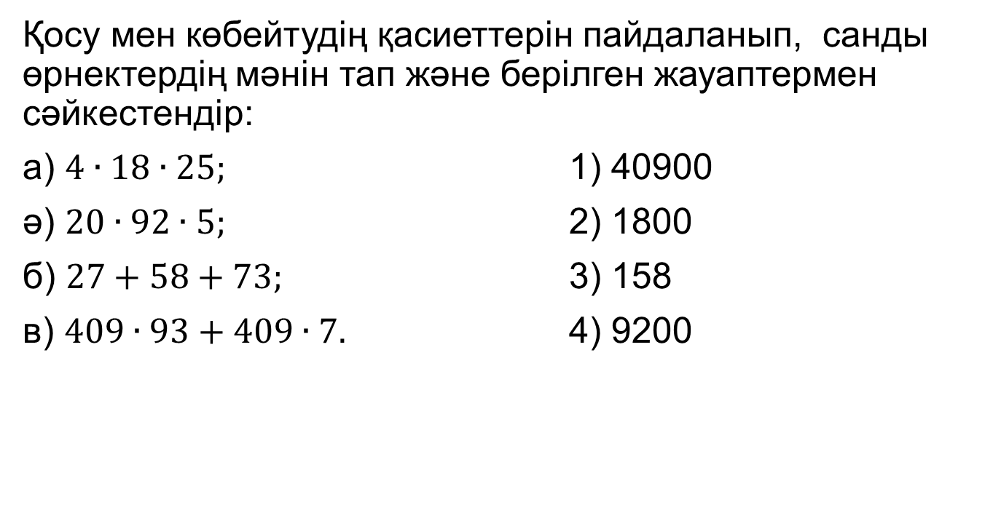
1-тапсырма
Қосу мен көбейтудің қасиеттерін пайдаланып, санды өрнектердің мәнін тап және берілген жауаптермен сәйкестендір:
а) $4∙18∙25;$ 1) 40900
ә) $20∙92∙5;$ 2) 1800
б) $27+58+73;$ 3) 158
в) $409∙93+409∙7.$ 4) 9200

Slide 8
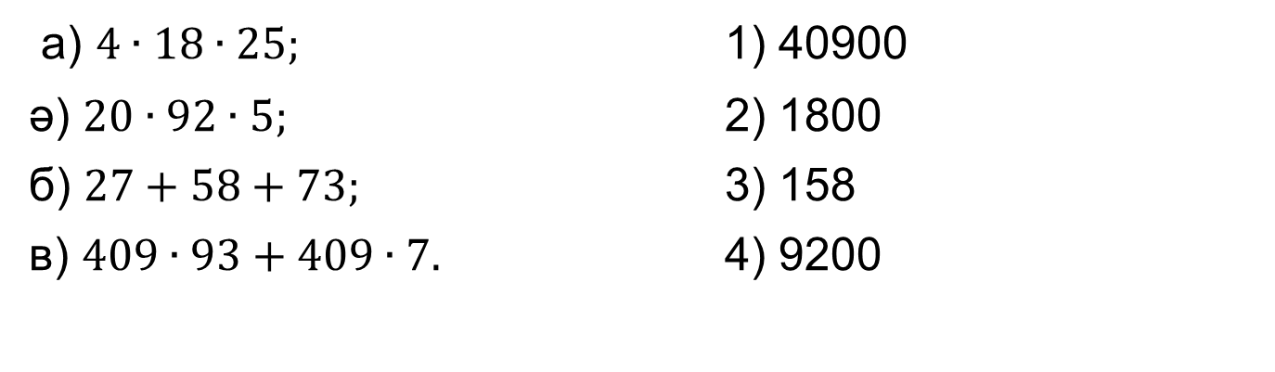
Жауабы:
а) $4∙18∙25;$ 1) 40900
ә) $20∙92∙5;$ 2) 1800
б) $27+58+73;$ 3) 158
в) $409∙93+409∙7.$ 4) 9200

Slide 9

2-тапсырма
Әріпті өрнектің мәнін табыңдар:
a) $\left(125+a\right)−84, a=45;$
ә) $a+b+224, a=376, b=221;$
б) $7m∙8, m=125;$
в) $m∙4∙n∙5, m=2, n=25.$

Slide 10
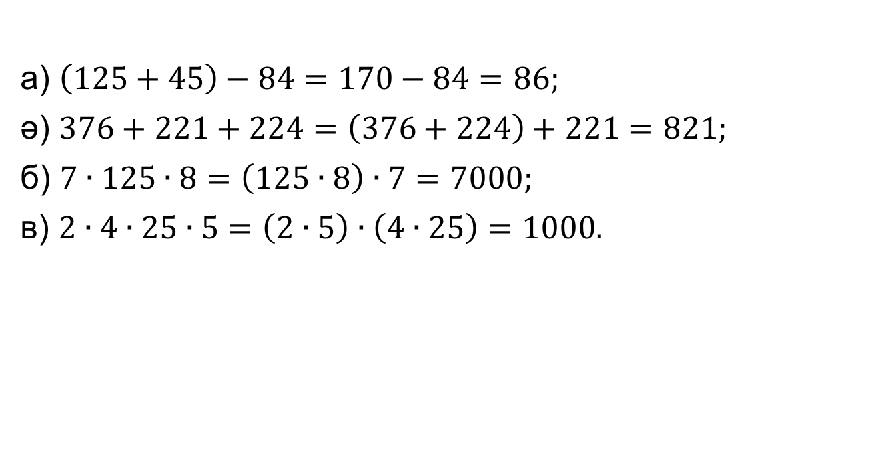
Жауабы:
a) $\left(125+45\right)−84=170−84=86;$
ә) $376+221+224=\left(376+224\right)+221=821;$
б) $7∙125∙8=\left(125∙8\right)∙7=7000;$
в) $2∙4∙25∙5=\left(2∙5\right)∙\left(4∙25\right)=1000.$

Slide 11
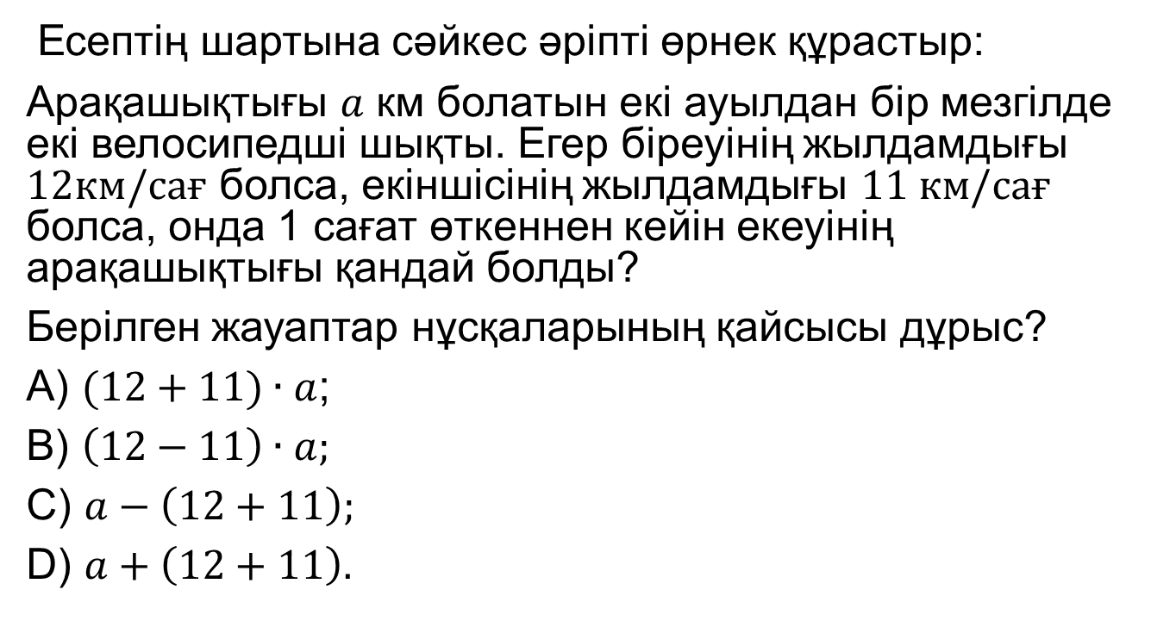
3-тапсырма
Есептің шартына сәйкес әріпті өрнек құрастыр:
Арақашықтығы $a$ км болатын екі ауылдан бір мезгілде екі велосипедші шықты. Егер біреуінің жылдамдығы $12км/сағ$ болса, екіншісінің жылдамдығы $11 км/сағ$ болса, онда 1 сағат өткеннен кейін екеуінің арақашықтығы қандай болды?
Берілген жауаптар нұсқаларының қайсысы дұрыс?
А) $(12+11)∙a$;
B) $\left(12−11\right)∙a;$
C) $a−\left(12+11\right);$
D) $a+\left(12+11\right).$

Slide 12
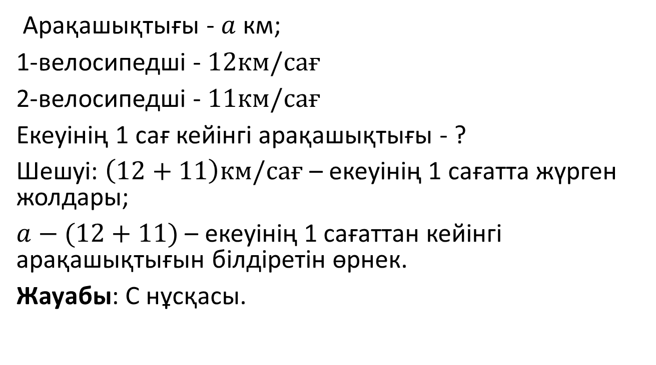
Шешуі:
Арақашықтығы - $a$км;
1-велосипедші - $12км/сағ$
2-велосипедші - $11км/сағ$
Екеуінің 1 сағ кейінгі арақашықтығы - ?
Шешуі: $\left(12+11\right)км/сағ$ – екеуінің 1 сағатта жүрген жолдары;
$a−(12+11)$ – екеуінің 1 сағаттан кейінгі арақашықтығын білдіретін өрнек.
Жауабы: С нұсқасы.

Slide 13
4-тапсырма
Өрнек түрінде жазып, мәнін тап:
1) екі еселенген 20 мен 35-тің қосындысы;
2) бес еселенген 72 мен 28-дің айырмасы;
3) 18 бен 94-тің қосындысының 4-ке бөліндісі.

Slide 14

Шешуі:
1) $2∙\left(20+35\right)=2∙55=110;$
2) $5∙\left(72−28\right)=5∙64=320;$
3) $\left(18+94\right):4=112:4=28.$

